Slide 1
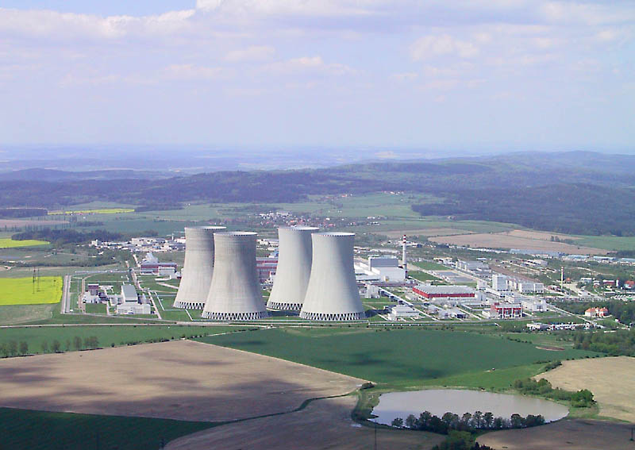
Elektrárny
Jaderné elektrárny
* SMR a MMR *
poslední aktualizace 20. 1. 2024

Slide 2
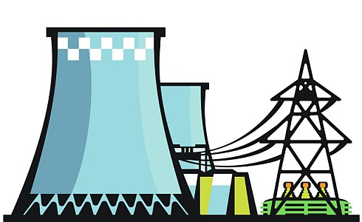
Rozdělení a význam
Rozdělení:
* SMR (small modular reactor) - do 300MW
* MMR (micro modular reactor) - do 10MW
Hlavní význam SMR a MMR reaktorů:
* větší série ⇒ nižší cena
* hlavní komponenty jsou sestaveny přímo ve výrobním závodě (větší záruka kvality) a převezeny na místo určení (částečné nebo zcela kontejnerové řešení) - „lego“ výstavba
* minimální odstávky (pouze výměna kontejneru)
* menší zastavěná plocha (asi 1/10 v porovnání se s velkými reaktory)
* zkrácení doby výstavby, „lego“ výstavba
* menší investiční náklady
* možné dodávky tepla, výroba vodíku
Vývoj a realizace bloků - zejména Čína a Rusko, v současné době se připravují projekty i v dalších zemích (USA, VB, Francie)

Slide 3
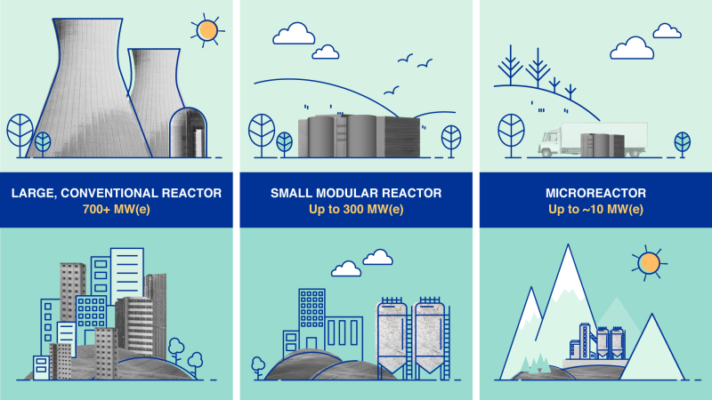
Rozdělení

Slide 4
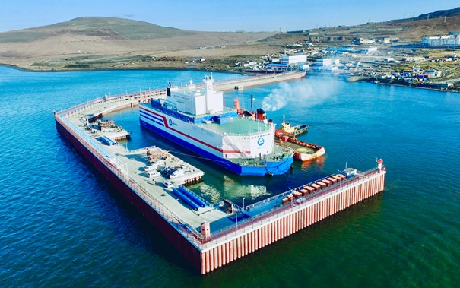
Řešení a bezpečnost
Možná technická řešení:
* klasická řešení - tlakovodní nebo varné reaktory (od 2019 ruská plovoucí jaderná elektrárna)
* inovativní řešení - např. rychlé reaktory, chlazení kapalné kovy nebo plyny (od 2023 čínská elektrárna 250MW, chlazení helium, obohacení paliva 10% a více, výměna paliva za provozu, účinnost 40%, vysoká teplota tavení paliva)
Bezpečnost (projektové havárie):
* současný řešení - aktivní systémy (2. generace) - bezpečnost zajišťují náhradní a záložní systémy, které potřebují zdroj energie (např. čerpadla chladící vody)
* inovativní řešení - pasivní systémy (3+ generace) - fungují nezávisle na vnějším zdroji energie, na základě fyzikálních zákonů

Slide 5
Bezpečnost
Bezpečnost (projektové havárie):
1. Aktivní systémy - v případě úniku z aktivní zóny ⇒ série čerpadel s různou funkcí až po celkové ochlazení, výkon záložních generátorů 6MW
2. Pasivní systémy - nad reaktorem je bazén, v případě havárie se otevře ventil. Chlazení (proudění) vody je na základě fyzikálních zákonů a výměníků
Další možnosti vývoje:
1. Přirozená cirkulace - systémy bez napájecích čerpadel (samovolná výměna vody.
2. Integrální koncepce - v současné době jsou smyčky. Veškerá primární technologie v jedné tlakové nádobě (reaktor, čerpadlo, kompenzátor objemu, bezpečnostní systémy, …)

Slide 6
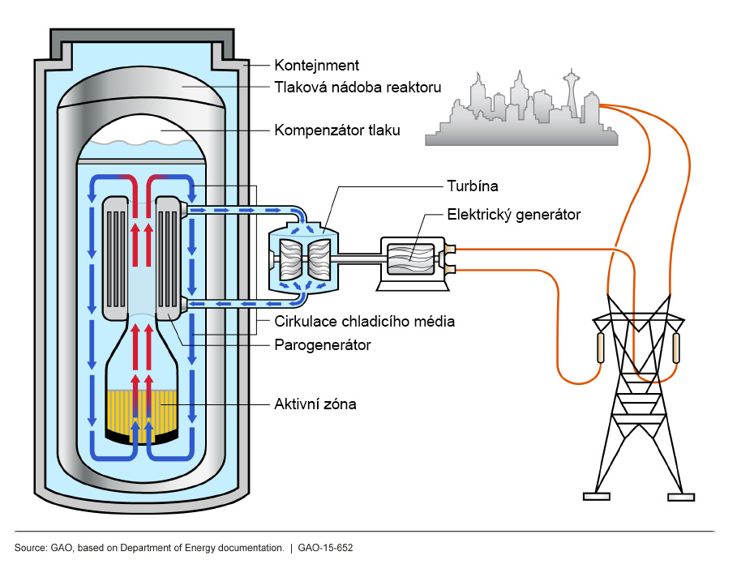
Modulární reaktory - příklad řešení

Slide 7
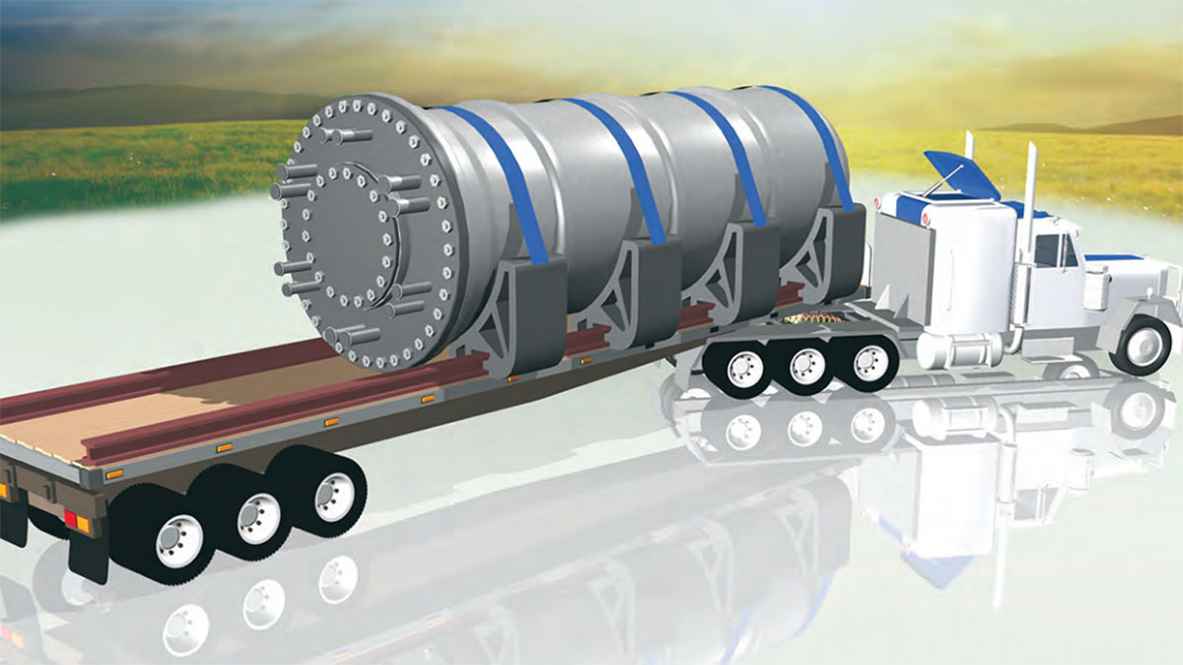
Modulární reaktory (SMR)
Příklad - Modulární reaktor ACP100 (Čína)
(zdroj https://www.world-nuclear-news.org)
Zahájení výstavby: 7/2021
Předpokládaný komerční provoz: 2026
Princip: tlakovodní reaktor
Výkon: 125 MWe
Produkty: elektrická energie, teplo, odsolená mořská voda
Sestava: aktivní zóna obsahuje 57 palivových souborů a parogenerátory (vše v jedné nádobě a pod zemí)
Kampaň: 24 měsíců
Životnost: 60 let
Malý modulární reaktor společnosti Rolls Royce na návěsu tahače

Slide 8
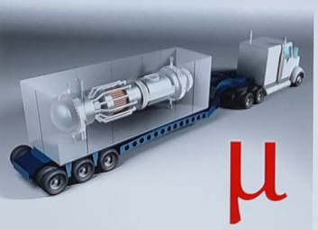
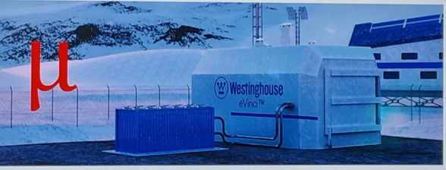
Modulární reaktory (MMR)

Slide 9
Rozdělení a možnosti SMR
1. Lehkovodní malé reaktory chlazené a moderované obyčejnou vodou - reaktory PWR (tlakovodní) a BWR (varné). V současné době nejvíce používaná a propracovaná technologie. Doplnění o prvky pasivní bezpečnosti
2. Vysokoteplotní, plynem chlazené malé reaktory - rychlý reaktor, chladivo helium, tlak 8MPa, teplota 850⁰C, účinnost 48%
3. Sodíkové rychlé malé reaktory- chladivo sodík, účinnost 42%, nízký tlak, agresivita sodík x voda
4. Olovem chlazené rychlé malé reaktory- chladivo olovo, nízká účinnost, nízký tlak, technologie současných jaderných ponorek
V České republice se nyní posuzují pro naše podmínky 4 designy s výkonem 300MVA. Někteří výrobci sázejí na nové technologie, jiné upravují ty stávající.
V zemích původu získají tito výrobci licenci v letech 2026-2030.
V současné době (7/2023) je v provozu jeden SMR s výkonem 300MVA v Číně a jeden se stejným výkonem je ve výstavbě (Rusko).
(zdroj: https://world-nuclear.org)

Slide 10
SMR a Česká republika
Základem by měly být stávající a prověřené systémy 3+ generace (rozšíření o prvky pasivní bezpečnosti).
V současné době existuje několik variant možného technického řešení.
Pro všechny bloky se předpokládá III+ generace
Lokality:
Areál JE Temelín - uzavření licence 2025, výstavba 2029 - 2032
Lokalita je již dříve prověřená, v současné době se již řeší doprava největších komponentů na místo (orientační rozměry jednoho modulu 26x7x8 metrů , délka soupravy 70 metrů, celková hmotnost soupravy 620 tun.
Ostatní plánované lokality
Tušimice - 3 bloky, realizace do 20235
Dětmarovice - 3 bloky, realizace do 2035
Nyní se zpracovávají geologické a hydrologické podmínky, připravuje se EIA (Environmental Impact Assessment - posuzování vlivu na životní prostředí), blízkost obydlených zón, vliv okolní dopravy
Další zvažované lokality - Prunéřov, Poříčí

Slide 11
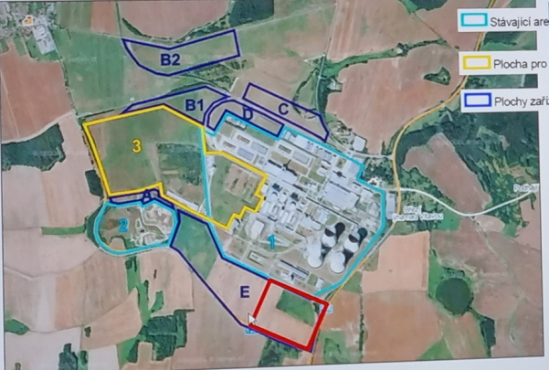
SMR a Česká republika (zdroj: ČEZ)
Plocha vymezená pro výstavbu nových bloků a zařízení staveniště
Uvažované plocha pro výstavbu SMR

Slide 12
Materiály
SMR reaktory Seminář MFF UK Praha
Jaderná energetika v roce 2022 oenergetice.cz

